Slide 1
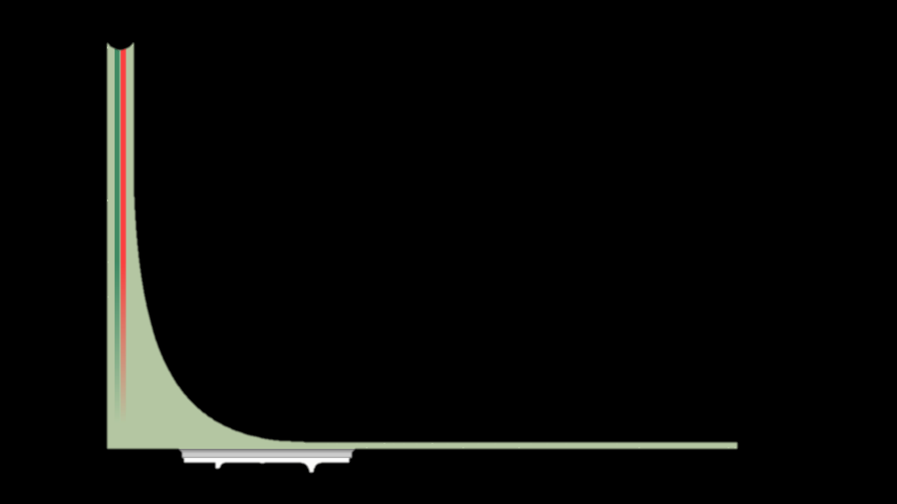
TEMA: DETERMINACIÓN DEL MODELO MATEMÁTICO DE INTERFEROMETRÍA CORRELATIVA CON UN SOLO CANAL DE RECEPCIÓN DEL SISTEMA DDF255 - ADD196 PARA DETECTAR EL ÁNGULO DE ARRIBO DE EMISORES ELECTROMAGNÉTICOS EN LA BANDA V/UHF Y DISEÑO E IMPLEMENTACIÓN DE UNA INTEFACE HDMI DE RDF
DEPARTAMENTO DE ELÉCTRICA Y ELECTRÓNICA
CARRERA DE INGENIERÍA EN ELECTRÓNICA Y TELECOMUNICACIONES
PROYECTO DE GRADO PREVIO A LA OBTENCIÓN DEL TÍTULO DE INGENIERO EN ELECTRÓNICA Y TELECOMUNICACIONES
ELABORADO POR: EDUARDO BERRONES
ALEXANDER LUNA
Ing. Rúben D. León V. MSc. Mayor Darwin M. Paredes
TUTOR DEL PROYECTO DOCENTE DESIGNADO

Slide 2
CONTENIDO GENERAL
Antecedentes
Justificación
Marco teórico
Métodos y Materiales
Objetivos
Desarrollo e Implementación
Análisis de Resultados
Conclusiones y Recomendaciones

Slide 3
ANTECEDENTES
AGRUCOMGE tiene la necesidad operativa de conocer y monitorear la ubicación de diferentes emisores de RF, para lo cual existen equipos especializados en dichas funcionalidades.
A nivel nacional existen varios equipos con estas características por sus altos costos comerciales (alrededor de los 500.000 USD), no pueden ser adquiridos,
El método DF de interferómetro correlativo se basa en la medición de las diferencias de fase entre el elemento de antena de referencia y los otros elementos de una antena DF.
Para medir el ángulo de fase entre las señales de dos elementos de antena por medio de un único receptor, se utiliza un método patentado de Rohde & 2 Schwarz

Slide 4
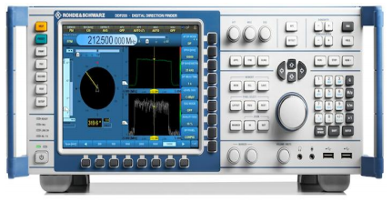
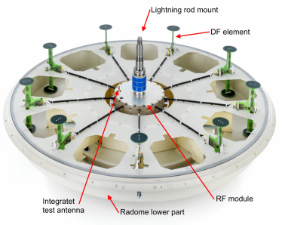
JUSTIFICACIÓN
La necesidad de estimar el ángulo de arribo de una señal de radiofrecuencia es una actividad de gran utilidad, especialmente en las operaciones militares, donde se requiere tener un buen desempeño de los equipos encargados de estas funcionalidades
Por esta razón es necesario realizar un estudio acerca del funcionamiento del equipo “DDF255 Digital Direction Finder” y la antena “ADD196 V/UHF DF Antenna”, y ponerlos en operación
El método DF de interferómetro de canal único proporciona la misma precisión DF e inmunidad a las reflexiones suministradas por buscadores de dirección con dos o más trayectorias de recepción, sin necesidad de hardware adicional.

Slide 5
OBJETIVOS
GENERAL
Determinar el modelo matemático de interferometría correlativa con un solo canal de recepción del sistema “DDF255 – ADD196” para detectar el Ángulo de arribo de emisores electromagnéticos en la banda V/UHF y diseñar una interface de comunicación para que facilite la operación de todo el sistema que incluya los dispositivos del DF.
ESPECÍFICOS
Realizar un estudio para conocer el funcionamiento del equipo “DFF255 Digital Direction Finder” y la antena “ADD196 V/UHF DF Antenna”

Slide 6
OBJETIVOS
ESPECÍFICOS
Realizar un estudio sobre las diferentes técnicas de determinación del ángulo de arribo para las frecuencias de la banda V/UHF.
Desarrollar una interface que permita la interactividad y operación del sistema para mostrar el ángulo de arribo del emisor.
Proponer un programa de capacitación extenso para el AGRUCOMGE y ponerlo en ejecución para la operación efectiva del sistema.

Slide 7
MARCO TEÓRICO
ESPECTRO RADIOELÉCTRICO
La radiación electromagnética se denomina como el flujo de energía que sale de una fuente en forma de ondas electromagnéticas. La radiación presentada puede provenir de orígenes diferentes ya sean naturales o artificiales.
Por lo cual el espectro electromagnético se define como el conjunto de varias frecuencias posibles a las que se produce radiación electromagnética.
De donde el espectro radioeléctrico es una parte del espectro electromagnético que se diferencia por sus posibles términos para las comunicaciones de radio, es decir, para transmitir señales de información por cualquier medio que no sea guiado.

Slide 8
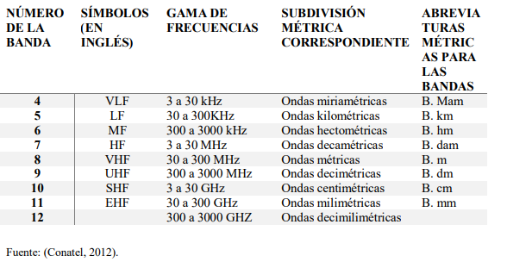
MARCO TEÓRICO
BANDAS DE FRECUENCIAS DEL ESPECTRO RADIOELÉCTRICO

Slide 9
MARCO TEÓRICO
RADIOGONIOMETRÍA
Es la determinación de la dirección de emisores, cuya localización geográfica es conocida por medio de la recepción de ondas de radio, el equipo que facilita la medida se le conoce como radiogoniómetro.
Para que la medida sea correcta se necesita determinar bien las direcciones del transmisor desde puntos geográficamente distantes; esto se conoce como triangulación.
La radiogoniometría conforma un grupo de técnicas que nos proporcionan ayudas para detectar cualquier señal de interés. Desde hace años atrás cuando se inventó la radio, y se llevaron a cabo varios descubrimientos, las características de la propagación de las ondas de radio eléctricas son útiles para este fin.

Slide 10
MARCO TEÓRICO
Por otra parte, un radiogoniómetro es un receptor que permite obtener y determinar la dirección y sentido con que llega la emisión de un transmisor que se encuentra a varios metros o kilómetros
Sistema de Radiogoniometría
De acuerdo a las características de las antenas, el sistema de medición y de procesamiento para obtener los datos de información sobre el azimut de las señales emitidas las técnicas radiogoniométricas se agrupan en tres categorías:
Radiogoniometría por amplitud.
Radiogoniometría por Fase.
Radiogoniometría por Correlación vectorial.

Slide 11
MARCO TEÓRICO
Sistemas de Adquisición
Sistema de adquisición en paralelo
Aquí se encuentra con una medición casi instantánea y depende de cuantos canales de recepción como señales generadas por las antenas se utilicen.
Sistema de adquisición secuencial
En este sistema el resultado se encuentra disponible únicamente al final de una secuencia de conmutaciones de RF, ya sea en las antenas o después de realizar una ponderación en fase y amplitud de las señales de antena

Slide 12
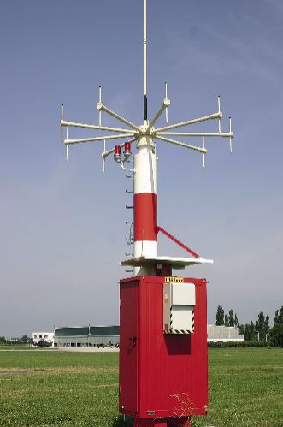
MARCO TEÓRICO
Técnicas de Radiogoniometría
Con sistemas de antenas giratorias
Los sistemas con antenas giratorias utilizan las características del diagrama de antena para determinar el ángulo o dirección de llegada del transmisor, cabe recalcar que los radiogoniómetros basados en antenas directivas que utilizan rotación mecánica ya no se utilizan.

Slide 13
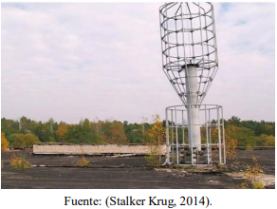
MARCO TEÓRICO
Los sistemas Wullenweber
Son sistemas con arreglos de antenas circulares conocidos como jaulas de elefante debido a los grandes que suelen ser; son utilizados por las fuerzas militares, también son sistemas de exploración electrónica que utilizan técnicas de combinación de antenas para mejorar el diagrama de antena característico del sistema.

Slide 14
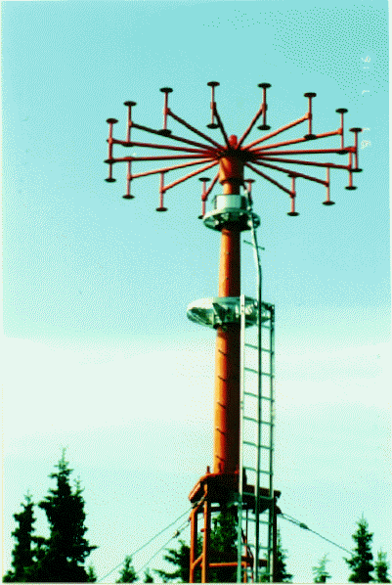
MARCO TEÓRICO
Adcock / Watson – Watt
Estos sistemas aprovechan las mejoras que se han ido experimentando tanto en las antenas y en el procesamiento de señales que se han dado en el tiempo, para así dar una lectura instantánea de los datos de recepción.
La red de antenas Adcock utilizada por estos sistemas está constituida por pares de antenas de algunos tipos estas son dipolos o monopolos combinados

Slide 15
MARCO TEÓRICO
Doppler / Pseudo Doppler
El efecto Doppler se denomina como el cambio de frecuencia aparente de una onda producida por el movimiento de la fuente emisora con respecto a su estación observadora, la velocidad de rotación no es medible por debajo de la banda de ondas decimétricas, por lo cual se desarrolló un nuevo método llamado Pseudo Doppler el cual mediante un método circular logra distinguir ondas que no eran posibles para los sistemas Doppler.

Slide 16
MARCO TEÓRICO
Interferómetro de fase
Estos métodos se desarrollaron por los años 70, con la única finalidad de realizar mediciones exactas del LOB, el sistema utiliza mediciones de fase entre un mínimo de dos antenas independientes. El termino importante de este sistema es el detector de fase que emplean, el mismo que proporciona una estimación del retardo de fase entre las señales recibidas, con esto se puede determinar el ángulo de llegada de las señales para cubrir un campo de visión de 360º, y se puede utilizar combinaciones de 3, 4, 5, 6 o más antenas y de esta manera evitar girar la antena manualmente.

Slide 17
MARCO TEÓRICO
Tipos de Radiogoniómetros
Radiogoniómetros comerciales:
Estos sistemas de RDF emplean varios algoritmos clásicos para el cálculo de AOA y LOB de la señal que se está tratando, si poseen señales que interfieren en la misma frecuencia que se encuentra la señal de interés (SOI), se presentaran varios errores, dado que los errores que se presentan dependerán del método empleado para el cálculo del LOB y también de la configuración de la antena empleada en el sistema; sin embargo, existen dos métodos para disminuir estos problemas:

Slide 18
MARCO TEÓRICO
Si la componente de la señal que interfiere posee menor potencia que la componente de la SOI, este error se puede disminuir dimensionando la antena de manera adecuada, es decir empleando una apertura de antena suficientemente grande, a pesar de que esto pueda incluir un sistema RDF más complejo y costoso.
Si la componente de la señal que interfiere es más grande que la componente de la SOI, primero se debe definir cuál es la señal interferente para tratar de eliminarla por cualquier método. Aquí se emplean algoritmos de Beamforming.

Slide 19
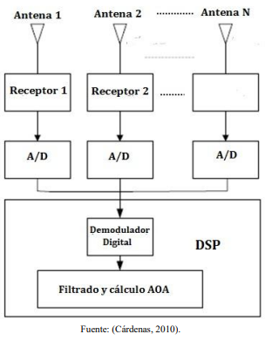
MARCO TEÓRICO
Radiogoniómetros multicanal
Los sistemas RDF muestran la siguiente estructura, en la que se ven las N señales que tienen en la salida de un arreglo de antenas distribuido con un arreglo geométrico ya sea circular o cualquier otro, este a su vez es recibido por medio de una red de H receptores de RF coherentes y digitalizadas para alimentar un procesador digital de señales (PDS)

Slide 20
MARCO TEÓRICO
Radiogoniómetros de un canal
Emplean una configuración especial, debido a que la información de diferencias de fase de la SOI, es calculada de manera indirecta debido a que no cuenta con varios receptores, los mismo que permiten calcular la fase instantánea en cada antena
Con respecto a los sistemas RDF multicanal, los sistemas de un solo canal presentan varias ventajas, como que pueden utilizarse con diferentes tipos de modulación, sin requerir de ninguna modificación en su configuración, y también los costos de implementación son menores en los sistemas que utilizan un canal.

Slide 21
MÉTODOS Y MATERIALES
ENTORNO DE PROGRAMACIÓN
Lenguaje C++:
Existe una gran variedad de lenguajes de programación que se pueden utilizar para resolver varias necesidades en el ámbito de implementación de una interfaz gráfica, los mismos que son escogidos según sus recursos y capacidades, si bien es cierto hay muchos de ellos que se pueden utilizar en diferentes ámbitos para lo cual se ha previsto utilizar el entorno de programación de Visual Studio, debido a varias características con las que este cuenta, tal como:
Mejor capacidad de respuesta ante gráficas en tiempo real.
Utiliza menos memoria.
Lenguaje de programación relativamente fácil.

Slide 22
MÉTODOS Y MATERIALES
Visual Studio es un conjunto de herramientas de desarrollo de software para crear aplicaciones tanto móviles, de escritorio y de servicios web, eficaces y de alto rendimiento, por lo tanto se ha escogido el lenguaje de programación de C++ en Visual Studio para la implementación de dicha aplicación.

Slide 23
MÉTODOS Y MATERIALES
COMANDOS SCPI
es un estándar que define un lenguaje para la comunicación con instrumentos basados en mensajes. La mayoría de buses de comunicación digital usan el SCPI pero además RS-232, ethernet, VXI, PXI.
Permiten al usuario/cliente cierta uniformidad de comunicación entre los diferentes dispositivos en nuestro caso vamos hacer una comunicación entre PC y equipo DDF255

Slide 24
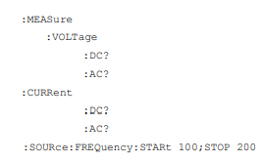
MÉTODOS Y MATERIALES
SINTAXIS DE LOS COMANDOS
Los comandos SCPI de un instrumento (DDF255 de Rohde Schwarz) pueden realizar diferentes operaciones establecidas por ejemplo una operación de lectura de un voltaje del instrumento estas lecturas se envían al instrumento añadiendo al final de la línea de comandos un signo de interrogación, estos comandos se utilizan tanto para configurar como para consultar el estado del instrumento en diferentes áreas.
la sintaxis de los comandos viene definida por los creadores de los instrumentos como por ejemplo:

Slide 25
MÉTODOS Y MATERIALES
ABREVIACIÓN DE LOS COMANDOS
La sintaxis de los comandos muestra varias combinaciones entre mayúsculas y minúsculas, mismas que se pueden abreviar según las sintaxis del autor de cada instrumento, dicho esto el comando abreviado va a tener el mismo comportamiento que un comando sin abreviar, por ejemplo:

Slide 26
MÉTODOS Y MATERIALES
RECURSOS Y EQUIPOS
Recursos de Hardware:
Computador HP: procesador intelCore i5 CPU 2.80 GHz/4GB /64bits OS: Windows 8.
DDF255 (Equipo Direction Finding).
ADD196 (Antena DF).
Recursos de Software:
Visual Studio Enterprise 2017

Slide 27
MÉTODOS Y MATERIALES
DDF-255 Digital Direction Finder
Fue diseñado para tareas de identificación y monitoreo espectral de señales; de acuerdo con las recomendaciones de la UIT, este equipo es adecuado para uso móvil y estacionario.
Cubre un rango de frecuencia desde 20 MHz a 3.6 GHz, posee varios módulos que se pueden adquirir para expandir el rango de frecuencia entre 9 KHz hasta 26.5 GHz, cuenta con un ancho de banda en tiempo real de 20 MHz
Las ranuras libres y la capacidad de rendimiento suficiente en el procesamiento de la señal permiten expandir el dispositivo para tareas futuras.

Slide 28
MÉTODOS Y MATERIALES
APLICACIONES DEL EQUIPO:
Mediciones de cobertura y monitoreo de redes.
Monitoreo de servicios de radio y navegación que son relevantes para la seguridad.
Búsqueda de interferentes en un rango de frecuencias definido (frecuencia inicial, final y ancho de banda predefinidos).
Detección de ángulo de arribo de señales electromagnéticas.
Detección de transmisores ilegales.

Slide 29
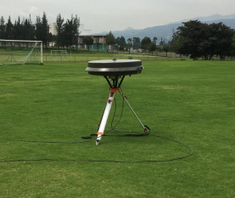
MÉTODOS Y MATERIALES
ANTENA ADD196 V/UHF
Este equipo posee una alta precisión y sensibilidad DF (Direction Finding), así como alta inmunidad a las reflexiones debido a la gran cantidad de elementos de antena que posee, cuenta con un arreglo de 9 antenas colocadas circularmente, opera en el rango de frecuencias de 20 MHz hasta 1.3 GHz con polarización vertical.
La antena ADD196 se caracteriza por no pesar mucho y poseer un tamaño compacto. Esta antena es adecuada tanto para uso móvil como estacionario y puede operarse incluso en condiciones ambientales adversas.

Slide 30
DESARROLLO E IMPLEMENTACIÓN
PUESTA EN OPERACIÓN DEL SISTEMA
Se efectúa un estudio detallado del estado en el que se encuentran los equipos con los cuales se va a contar, al igual que un análisis de los estados físicos y funcionamiento de los equipos.
Los equipos fueron encontrados en total desuso en los patios del hangar CICTE, mismos que contaban con cables de comunicación, protector para la antena, un y un trípode para uso específico de la antena R&S ADD196.
se debe tomar en cuenta que no solo la operabilidad de los equipos es esencial, sino que también los años de fabricación, los repuestos que estos exijan en caso de algún daño o avería frente a un mal funcionamiento o utilización de los equipos.

Slide 31
DESARROLLO E IMPLEMENTACIÓN
Se procedió a realizar varias pruebas de campo en dos escenarios tanto en interiores (Hangar CICTE), como en exteriores (Estadio ESPE).
Cabe recalcar que los resultados obtenidos fueron los favorables y esperados
Dando lugar a la conclusión que el sistema está trabajando en condiciones normales
ESTADO ACTUAL DEL EQUIPO

Slide 32
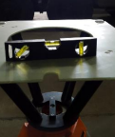
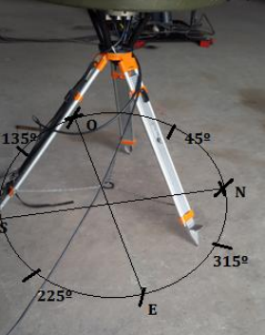
DESARROLLO E IMPLEMENTACIÓN
CALIBRACIÓN DEL COMPÁS
Se procede a ubicar el trípode de la antena de manera correcta, utilizando un nivel en varias posiciones del mismo, de tal manera que la antena quede equilibrada, se traza una circunferencia concéntrica en el punto medio del mismo, para la calibración se necesita rotar la antena 360º, tomando medidas a pasos de 45º, con lo cual se procede a inscribir en la circunferencia un octágono, los datos son registrados en el equipo cada vez que el norte de la antena cruce por un vértice de la figura inscrita en la circunferencia.

Slide 33
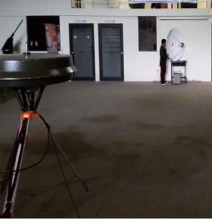
DESARROLLO E IMPLEMENTACIÓN
PRUEBAS EN INTERIORES
El procedimiento a seguir es el siguiente, para generar señales hacemos uso de una antena log-periódica ubicada primero en polarización vertical y luego en polarización horizontal, un generador de señales con alta potencia llamado “E4438C ESG Vector Signal Generator”, se procede a conectar la antena R&S ADD196.
Para verificar el correcto funcionamiento del sistema se procede a generar señales en 600, 700, 800, 900 y 1000 MHz, dado esto en el equipo R&S DDF255, se procede a monitorear las señales y a emplear la aplicación de DF del mismo, con lo cual tendremos lecturas de detección del ángulo de arribo de las señales generadas.

Slide 34
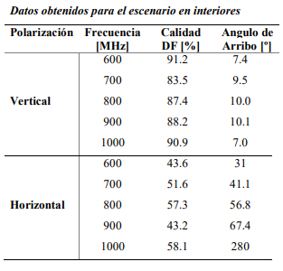
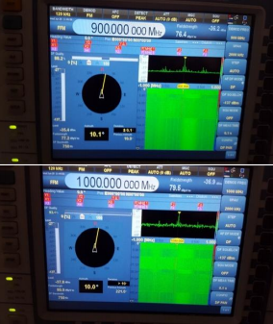
DESARROLLO E IMPLEMENTACIÓN

Slide 35
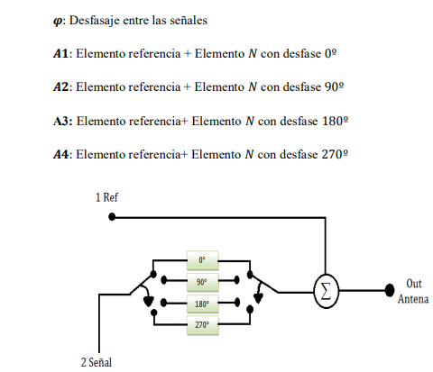
DESARROLLO E IMPLEMENTACIÓN
MODELO MATEMÁTICO
El método de interferometría correlativa con un solo canal, se basa en la determinación de las diferencias de fase entre un elemento de referencia y los otros elementos de la antena del sistema de DF.
Para el efecto, la señal del elemento de referencia se suma a la señal de otro elemento que es procesado secuencialmente por 4 desfasadores (0º, 90º, 180º y 270º), conforme se muestra en el diagrama, dando como resultados 4 diferentes amplitudes (A1, A2, A3 Y A4). Esto se realiza para cada uno de los demás elementos de la antena.

Slide 36
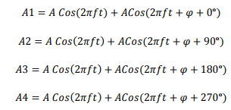
DESARROLLO E IMPLEMENTACIÓN
Según (Rohde Schwarz, 2010) es posible obtener con la siguiente expresión:
Para la demostración, partimos de la hipótesis que las amplitudes A1, A2, A3 y A4 pueden expresarse de la siguiente manera:

Slide 37
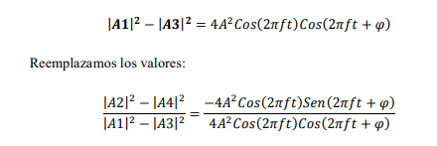
DESARROLLO E IMPLEMENTACIÓN
Donde A es la amplitud de la señal que llega al sistema de la antena y que supuestamente es la misma para todos sus elementos y f es la frecuencia de la portadora, con esto:

Slide 38
DESARROLLO E IMPLEMENTACIÓN
Simplificando los cosenos y sabiendo que seno sobre coseno da tangente obtenemos la expresión siguiente que es la utilizada para detectar el desfasaje entre las 2 señales.
La expresión obtenida, bajo los supuestos realizados, es la misma que la indicada en (Rohde Schwarz, 2010). Con esto queda demostrado que la hipótesis de los cuatros amplitudes es correcta, lo que nos permite establecer que, si el sistema R&S DDF-255 está sintonizado a una frecuencia ligeramente diferente de $f$, por ejemplo $f±∆f$, el ángulo de arribo así obtenido tendrá un error, igual ocurrirá un error si el parámetro ancho de banda es mayor o menor a la de la señal de interés.

Slide 39
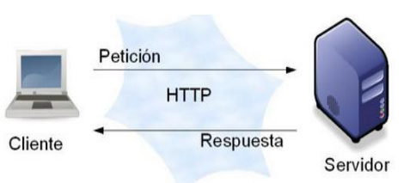
DESARROLLO E IMPLEMENTACIÓN
IMPLEMENTACION DE LA INTERFACE
Protocolo de comunicación UDP
Los procesos que se ejecutan en un equipo requieren obtener o enviar información a un equipo diferente, para lograr esto se utiliza el protocolo de comunicación UDP.
El protocolo no orientado a la conexión denominado UDP, se llama así debido a que la forma de transmisión de los datos no garantiza la llegada de los mismos a su destino, ya que la comunicación de los equipos no es exclusiva como en TCP, además utiliza datagramas, los cuales contienen una porción de la información y que son enviados a la red en espera de ser capturados por el equipo destino.

Slide 40
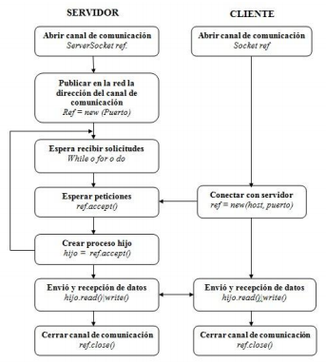
DESARROLLO E IMPLEMENTACIÓN
SOCKETS
No son más que una forma de comunicación entre procesos que se encuentran en máquinas diferentes en una misma red, estos sockets nos proporcionan un punto de comunicación por el cual se pueden enviar o recibir información, se puede decir que los sockets tienen un ciclo de vida dependiendo si son sockets de un servidor o un cliente, los sockets de un servidor tienen que estar a la espera de un cliente para entablar comunicación o de manera inversa un socket de cliente tiene que estar a la espera de un socket servidor para establecer comunicación.

Slide 41
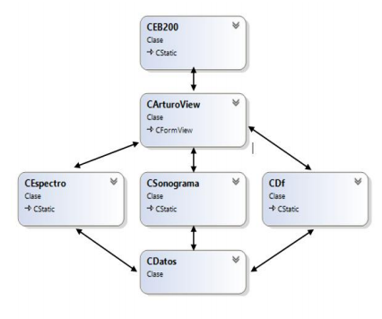
DESARROLLO E IMPLEMENTACIÓN
DIAGRAMA DE BLOQUES DE LA INTERFACE

Slide 42
DESCRIPCIÓN DE CLASES
Clase ArturoView. - Es la clase principal en la que se adjuntan todas las clases para realizar las configuraciones necesarias en el sistema DDF255 – ADD196 ejecutadas por el usuario.
Clase EB200. - Esta clase enviar los comandos SCPI para configurar y obtener la cadena de datos que contralan al sistema R&S DDF255 – ADD196 tanto en monitoreo como en Direction Finding.
Clase Espectro. - Esta clase obtiene y grafica la cadena de datos de MONITOREO obtenida en tiempo real, para lo cual utiliza la memoria interna del ordenador para agilitar la actualización de los datos a ser mostrados en pantalla.
Clase Sonograma. - Esta clase crea una paleta de colores que va cambiando en orden la tonalidad de los siguientes colores rojo-amarillo-verde-azul para graficar los datos del espectro de la señal en función del tiempo según la potencia de la señal (rojo alta potencia [dB] – azul baja potencia [dB]).
Clase DF. - Esta clase obtiene y grafica la cadena de datos de Direction Finding obtenida en tiempo real, para lo cual utiliza la memoria interna del ordenador para agilitar la actualización de los datos a ser mostrados en pantalla.

Slide 43
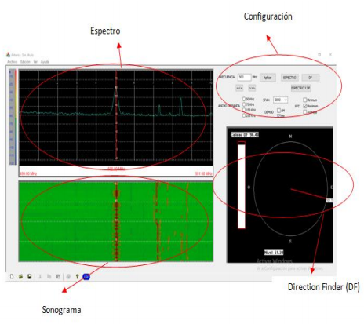
DESARROLLO E IMPLEMENTACIÓN
Interface HDMI
Tiene por finalidad facilitar el uso del sistema (R&S DDF255 – ADD196), tanto en la configuración de los valores y la visualización de la misma en más de un computador vía una red LAN que dispone la AGRUCOMGE.
La interface gráfica visualizada por el usuario se encuentra dividida en 4 partes

Slide 44
Espectro. - En esta sección de la interface se obtiene los datos en tiempo real de la señal recibida por el sistema y se procede a graficarlos en la memoria del computador para obtener una gráfica sin retardos.
Sonograma. – En esta sección de la interface se transforma los datos obtenidos de la señal recibida en bits para ser dibujados según la paleta de colores que los representa y así obtener la señal recibida en función del tiempo.
Configuración. – En esta sección de la interface se configura la frecuencia central en la que se desea trabajar o es de importancia con el ancho de banda, la demodulación, el span y la transformada de Fourier necesaria para obtener la información de manera precisa para el usuario.
Direction Finder. – En esta última sección de la interface se visualiza los datos obtenidos para graficar el ángulo con que llega la señal a la antena ADD196, así como su calidad de precisión con la que recibe el sistema y su potencia en [dB].

Slide 45
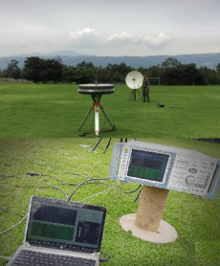
DESARROLLO E IMPLEMENTACIÓN
PRUEBAS EN EXTERIORES
Se realizaron las pruebas semejantes a las realizadas anteriormente, rotando la antena transmisora cuatro posiciones (Norte, Sur, Este y Oeste) manualmente, en las frecuencias de 500, 800 y 1000 MHz.
Posteriormente una vez ubicado el sistema se procede a monitorear las señales y a emplear la aplicación de DF, con ayuda de la interface desarrollada se hacen visibles las lecturas tanto de monitoreo y de detección del ángulo de arribo de las señales generadas, las pruebas se realizan con la antena transmisora polarizada vertical y horizontalmente.

Slide 46
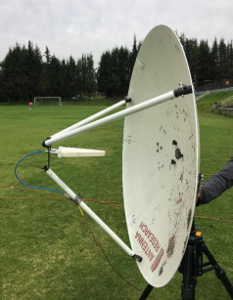
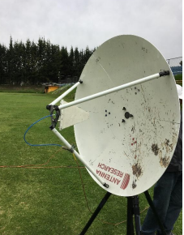
DESARROLLO E IMPLEMENTACIÓN
La antena transmisora esta polarizada vertical y horizontalmente como se puede observar a continuación.

Slide 47
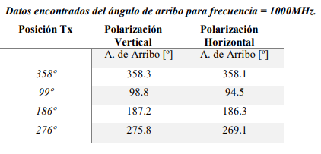
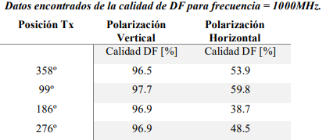
DESARROLLO E IMPLEMENTACIÓN
DATOS OBTENIDOS EN POLARIZACION VERTICAL Y HORIZONTAL

Slide 48
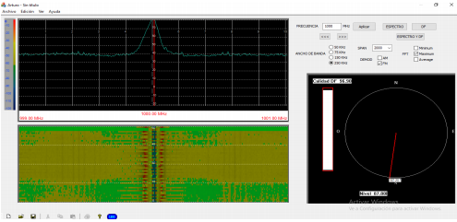
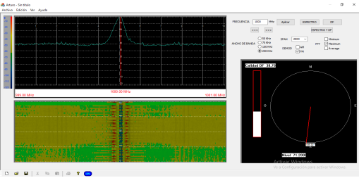
DESARROLLO E IMPLEMENTACIÓN
VISUALIZACIÓN DE LA INTERFACE HDMI EN OPERACIÓN

Slide 49
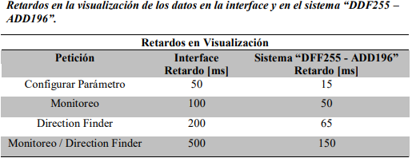
DESARROLLO E IMPLEMENTACIÓN
PRUEBAS DE RETARDOS EN LA VISUALIZACIÓN DE LOS DATOS
En la siguiente tabla se detallan los tiempos que demora la interface y el sistema en tener la respuesta a diferentes peticiones estos datos fueron obtenidos en función al compilador del lenguaje C++ en el entorno de Visual Studio.

Slide 50
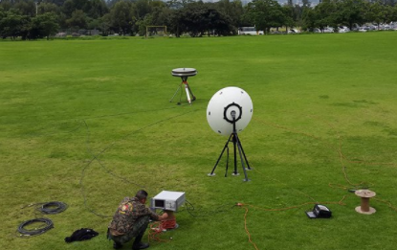
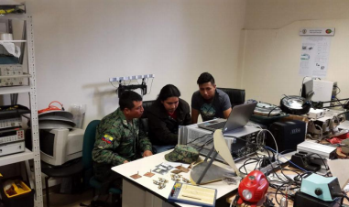
DESARROLLO E IMPLEMENTACIÓN
CAPACITACIÓN A PERSONAL DEL AGRUCOMGE
Para la culminación del proyecto se capacita a personal técnico perteneciente a el AGRUCOMGE sobre el uso y manejo de la interface HDMI de RDF, primero se procede a la explicación del funcionamiento en general de todo el sistema, rango de frecuencias en el que trabaja y que operaciones se pueden realizar mediante la interface entre estas tenemos, configuración de una frecuencia determinada, cambio de ancho de banda, utilización de modulaciones, filtros, etc.

Slide 51
ANÁLISIS DE RESULTADOS
ESCENARIO EN INTERIORES
Se verifica que al tener una polarización vertical de la antena log - periódica (antena de transmisión) ubicada a 8º del norte de la antena receptora (ADD196) se muestra que los ángulos de arribo fluctúan entre 7. 0º y 10. 1º teniendo así un margen de error ± 2º.
Por otro lado, analizando la prueba realizada con la polarización horizontal de la antena log – periódica (antena de transmisión) en el mismo escenario, muestra que el ángulo de arribo fluctúa entre 31º y -80º, teniendo como resultado que la antena receptora (ADD196) en interiores tiene error al obtener el valor.
Por tal razón se llega a la conclusión que el sistema “DDF255 – ADD196” en ambientes cerrados no detecta de manera confiable el ángulo de arribo de antenas transmisoras en polarización vertical, mientras que en polarización horizontal detecta correctamente el ángulo de arribo

Slide 52
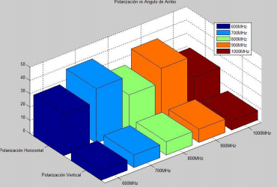
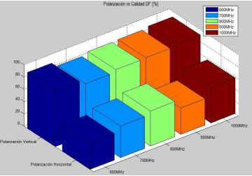
ANÁLISIS DE RESULTADOS
En la gráfica se determinar que el desempeño del sistema para detectar el ángulo de arribo en polarización horizontal es eficiente mientras que, en polarización vertical deficiente, esto es debido a las posibles reflexiones que pudo haber realizado la señal de transmisión dentro del sitio.
Al analizar el parámetro de “calidad DF” para la antena log – periódica en polarización vertical nos muestra un valor porcentual entre 83.5% y 91.2%, mientras que para la polarización horizontal nos muestra un porcentaje de “calidad DF” entre 43.2% y 58.1%.

Slide 53
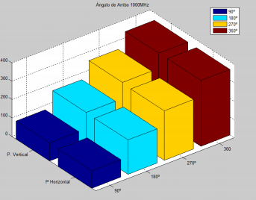
ANÁLISIS DE RESULTADOS
CON INTERFACE HDMI DE RDF EN EXTERIORES
Analizando la obtención del ángulo de arribo se verifica que de las cuatro posiciones indicadas y a las 3 frecuencias (500MHz, 800MHz y 1000MHz), que se realizaron las pruebas, se obtiene un desempeño confiable para un sistema con la antena log – periódica tanto en polarización vertical como en horizontal, dado que los datos obtenidos tienen un rango de incertidumbre de ±2%.

Slide 54
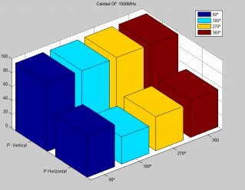
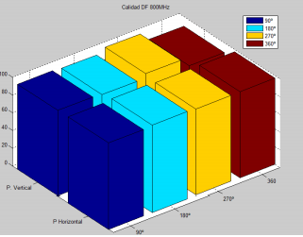
ANÁLISIS DE RESULTADOS
Por otra parte, analizando los datos obtenidos en la calidad DF, se obtiene que para las 4 cuatro posiciones de prueba, las 2 frecuencias (500MHz y 800MHz) y ambas polarizaciones tanto vertical como horizontal se tienen una buena eficiencia de la Calidad DF tiene un valor porcentual aproximado al 92%.
Analizando la Calidad de DF con la portadora a 1000 MHz se visualiza que este valor baja significativamente de un 92% en polarización vertical a un 45% en polarización horizontal aproximadamente como se muestra en la siguiente figura, por consiguiente, se puede concluir que, para frecuencias mayores, es decir a menos alcance la precisión de con que detecta el sistema el ángulo de arribo es deficiente en polarización horizontal.

Slide 55
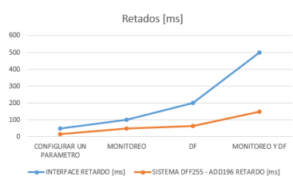
ANÁLISIS DE RESULTADOS
ANÁLISIS DE RETARDOS EN VISUALIZACIÓN DE LOS DATOS
Analizando los retardos en la adquisición de datos entre el sistema y la interface, se puede evidenciar que el equipo tiene un mejor desempeño en función a la interface como se muestre en la siguiente figura, ya que en la interface se realiza peticiones sucesivas para poder recibir los datos, procesarlo y almacenarlos para finalmente ser dibujados y visualizados en mapas de bits en la memoria del computador.

Slide 56
CONCLUSIONES
Se concluye que el sistema “DDF255 – ADD196” (Digital Direction Finder - Antena DF U / VHF) tiene un rendimiento adecuado para determinar el ángulo de arribo en polarización vertical y horizontal, teniendo un alto porcentaje de calidad DF para polarización vertical, mientras que un bajo porcentaje de calidad DF para señales con polarización horizontal, teniendo en cuenta que este valor adquirido no debe interpretarse como una lectura no confiable, sino como una posible señal transmitida en diferente polarización, logrando determinar que el usuario no necesitaría invertir en otra antena específica para señales en polarización horizontal.
Se determinó que las hipótesis propuestas para las cuatro amplitudes (A1, A2, A3, A4) para determinar el ángulo de llegada son correctas para demostrar la expresión matemática con la que se calcula el ángulo de llegada, así como la utilización de la frecuencia de la portadora y el ancho de banda en el proceso de ajuste del receptor.

Slide 57
CONCLUSIONES
La interface implementada cumple con todos los requisitos previstos por el usuario, y todas las especificaciones propuestas, integra un desempeño de alto nivel, mostrando tiempos de adquisición y procesamiento ligeramente rápidos con lo cual permite encontrar de manera segura y confiable el ángulo de arribo de señales electromagnéticas en la banda de V/UHF.
El resultado del proyecto muestra una alternativa de bajo costo para monitorear y determinar el ángulo arribo de señales electromagnéticas, dado que el software implementado por la empresa Rohde & Schwarz tiene un costo muy elevado. Esta es una solución que aporta a las FF AA, y espera seguir siendo desarrollada por estudios posteriores.

Slide 58
RECOMENDACIONES
Seguir las especificaciones de los equipos que conforma el sistema ya que la variación de alguno de los parámetros puede afectar de manera considerable las mediciones y provocar daños severos en el mismo.
Se recomienda configurar previamente el archivo de configuración (Config.dat) de la interface tanto PUERTO e IP en función del servidor DHCP de la red utilizada, para establecer correctamente la comunicación entre el hardware y software.
Se recomienda realizar la previa calibración del compás ubicado en la parte inferior de la antena ADD196, cada vez que se realice pruebas en campo abierto en diferentes regiones geográficas, para obtener mejor eficiencia en las lecturas a realizar.

Slide 59
GRACIAS

